Slide 1
Impacto de la Campaña WhatsApp
Presentado por:
Manuel F. Merchán C.

Slide 2
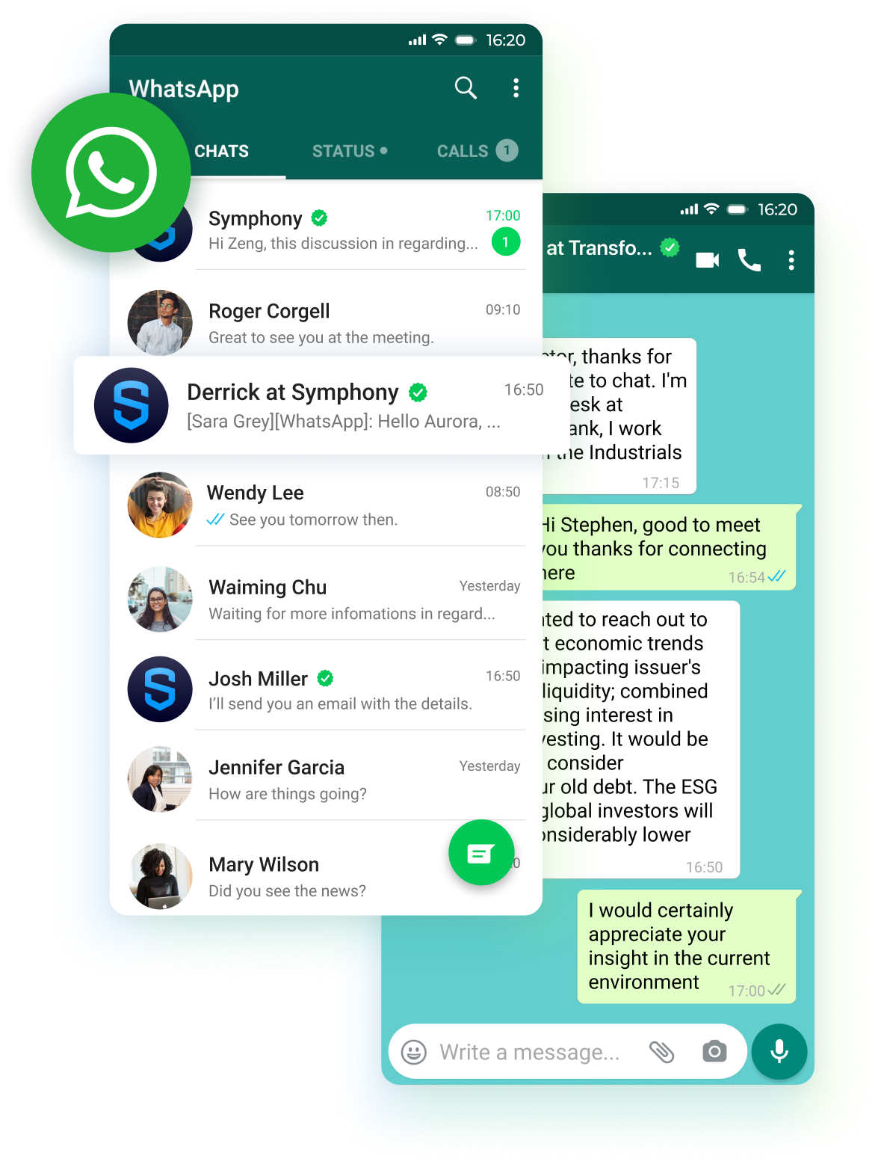
Contexto
El equipo de operaciones lanzó la "Campaña" vía WhatsApp para motivar a los clientes a realizar pedidos. Sin embargo, los supervisores intuyen que la campaña está generando fricción, los asesores parecen saturados y no hay visibilidad real sobre el éxito de las entregas.

Slide 3
Dashboard

Slide 4
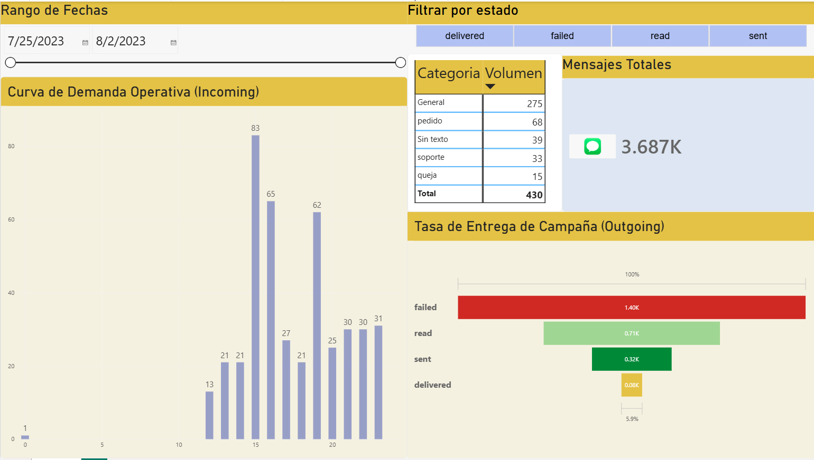
Análisis de Tráfico de Mensajería y Soporte

Slide 5
Quote
Descubrimientos

Slide 6
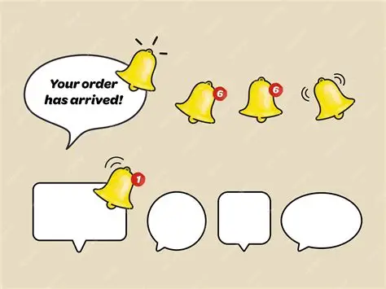



Descubrimientos
Fuga de Eficiencia: Campaña Saliente
1.396K
Más del 50% de la campaña no fue exitosa
Causa Raíz: Discrepancia de parámetros API
Demanda Operativa:
Mayor volumen de mensajes después del mediodía
Latencia:
132 minutos de tiempo de respuesta promedio
Pico de falla: 07/29/2023

Slide 7
Escalabilidad (Mindset FinOps)

Slide 8

Estrategia para soportar 50 usuarios concurrentes sin colapsar el servidor transaccional.
PostgreSQL
Vista Estática
Power BI
CAPA TRANSACCIONAL
CAPA INTERMEDIA
CAPA DE CONSUMO
Materialización
Modo Importación
Datos crudos en vivo
Lectura inmediata O(1)
50 Usuarios simultáneos
Cálculo pesado de SLA
Escudo anti-colapso
Carga Servidor BD: 0%
Ejecución cada 4 horas

Slide 9
Gracias

Slide 10
Priorización por Intención (NLP)
Pedidos
68
Quejas
General
Intención de compra directa
Acción: Prioridad 1
Riesgo de deserción (Churn).
Consultas de baja complejidad.
Acción: Prioridad 1 (Retención).
Acción: Flujo automatizado.
Quejas
15
Intención de compra directa
Acción: Prioridad 1
General
275
Intención de compra directa
Acción: Prioridad 1

